Slide 1
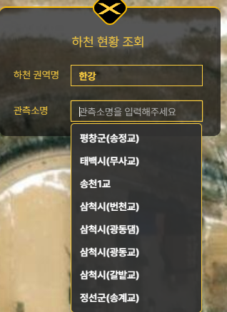
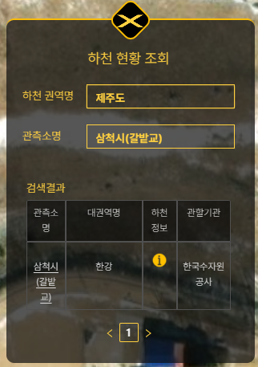
하천모니터링
②
③
④
①
①
1 번에서 스크롤을 선택하면 아무것도 선택 안됨
2 번에서 값이 변경되면 자동적으로 3 번 값도 변경 되어야 함. 아니면 선택하세요 라는 초기값으로 세팅하던지.
4 번 항목에 마우스 접근시 손가락 모양을 해제 시켜라. 자꾸 눌러보게 됨
②
③
⑩
④
⑨
⑧
⑤
⑦
⑥

Slide 2
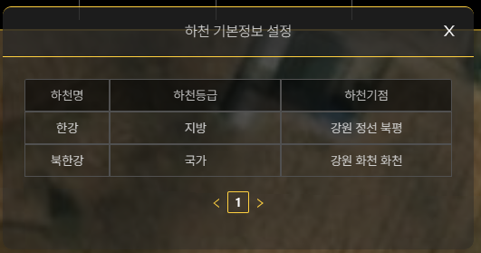
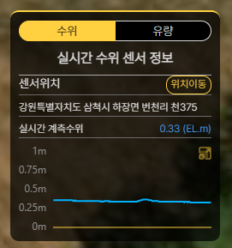
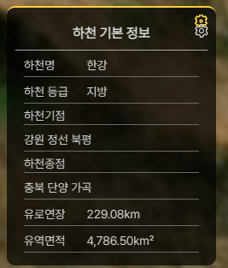
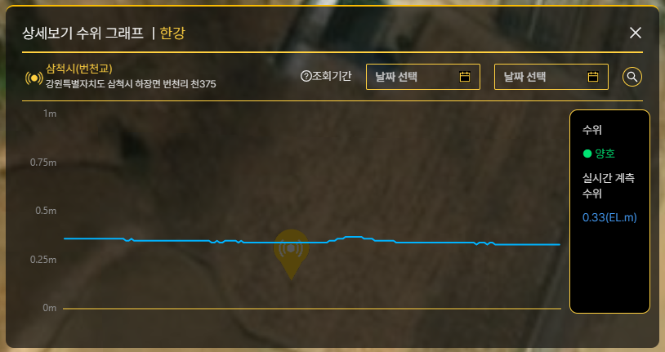
하천모니터링
②
①
③
⑤
④
①
1 번에서 이미지 겹쳐 있음.
2 번에서 닫기(“X”) 화면 표준 준수 할 것
3 번에서 위치이동 버턴 작동 안됨
4 번에서 달력만 선택 할 것. 입력 하지 못하게 할 것
5 번에서 하천 정보를 변경하면 이전 하천 정보로 조회된 모든 화면들의 정보는 변경 되어야 한다.
②
⑩
③
⑨
⑧
④
⑥
⑦
⑤

Slide 3
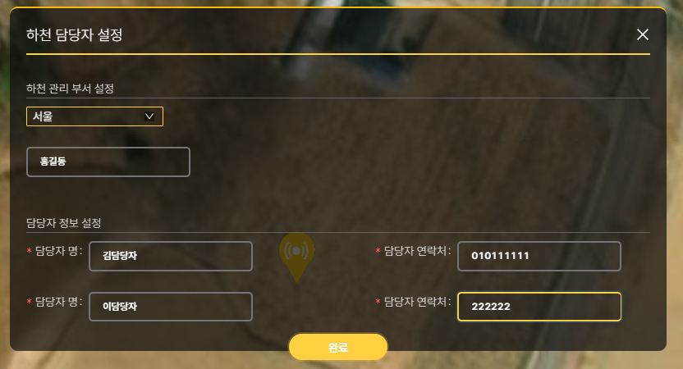
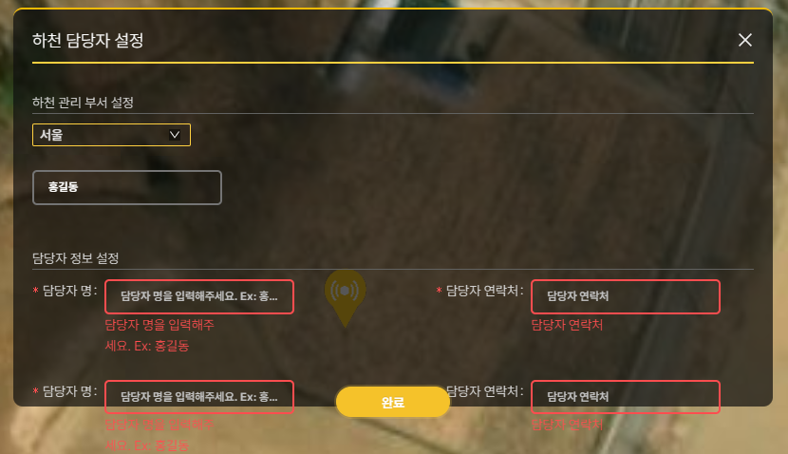
하천모니터링
②
①
⑤
③
①
1 번에서 화면 짤림\
2 번에서 입력 항목들의 타입과 길이 지정 할 것
1 번에서 완료 버턴을 클릭하면 저장하시겠습니까? 예,아니오 알림창 나와야 한다. “예, 아니오” 라고 선택 할 경우 저장 또는 미저장 되면서 화면이 닫혀야 한다
3 번에서 화면 짤림
5 번에서 필수 항목 미 입력시 입력하라는 메시지 보여줘야 한다. 예) 담당자명을 입력하세요
②
①
④
⑤

Slide 4
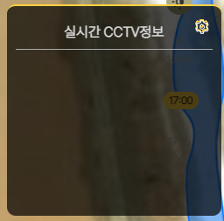
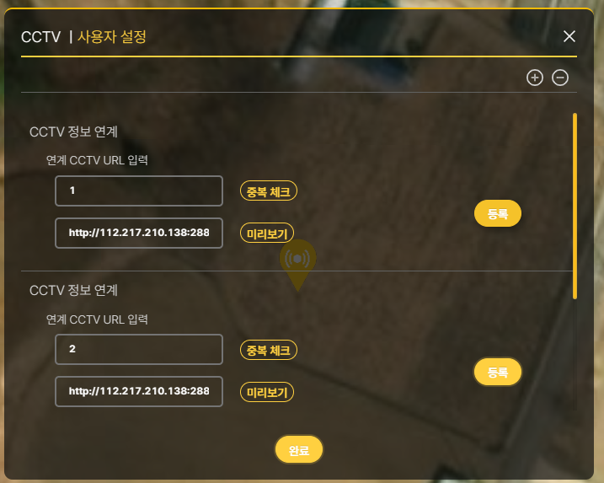
하천모니터링
①
③
②
⑤
④
①
1 번에서 이미지 겹침.
2 번, 3 번, 4 번 에서 작동 안됨
5 번에서 자료가 없어 확인 불가
②
③
④
①
⑩
⑤
⑨
⑧
③
⑦
⑥

Slide 5
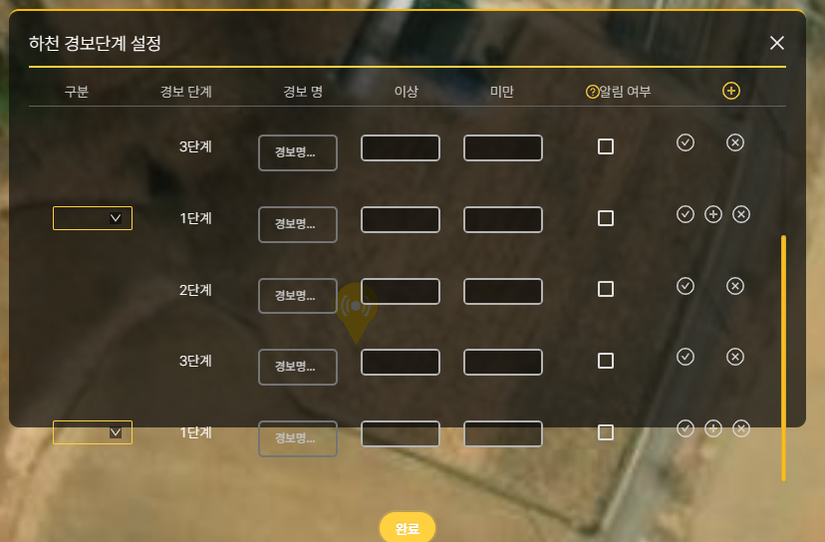
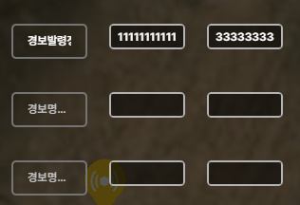
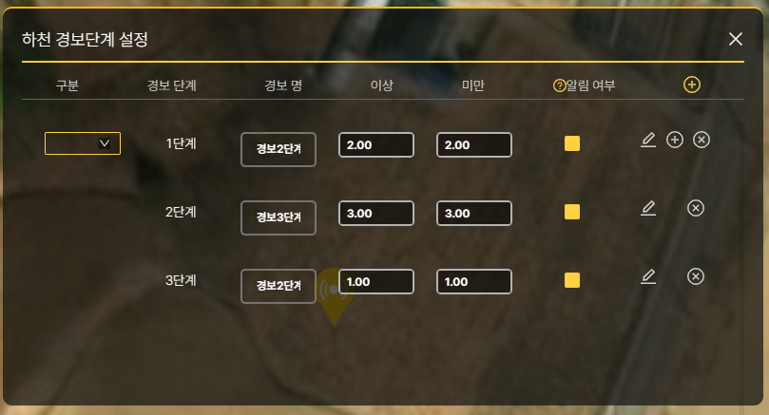
하천모니터링
③
②
④
⑤
①
1 번에서 화면 짤림
2 번에서 입력 항목들의 타입과 길이 지정할 필요 있음
3 번에서 이상/미만의 단위 표시 되어야 함.
4 번에서 체크(저장)을 했는데 콤보 값이 clear 됨
5 번에서 경보1단계 글자가 없어짐
②
①
⑩
⑨
③
⑧
③
①
④
⑥
⑦
⑤

Slide 6
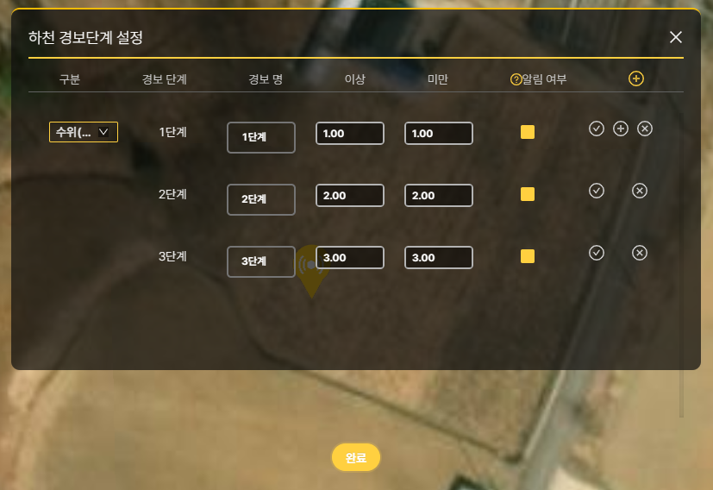
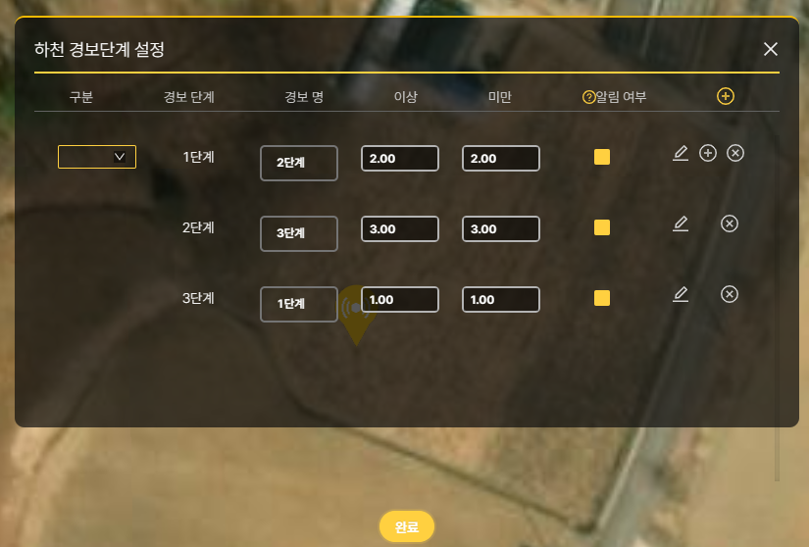
하천모니터링
저장전
저장후
①
①
②
②
③
①
1 번에서 콤보 값이 사라짐
2 번에서 단계별 입력한 순서가 변경 됨
3 번에서 3 단계 부터 삭제 하면 2단계 삭제하면 1단계까지 삭제 됨
②
⑩
④
⑨
④
③
⑧
③
⑤
⑤
⑦
⑥

